Slide 1
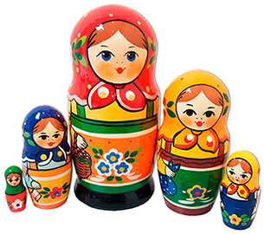
Муниципальное учреждение дополнительного образования
“Центр эстетического воспитания детей”
Мастер - класс
Открытое занятие по изобразительному искусству:
«Русская матрешка»
(декоративное рисование)
Подготовила: педагог дополнительного образования
студии изобразительного искусства
Павельева Елена Фёдоровна
С
Саранск 2021

Slide 2
Цели занятия:
1. Познакомить учащихся народным промыслом, т.е. с историей создания русской матрешки.
2. Дать сведения о ритме, композиции в круге, равновесии. Научить детей работать на цветной бумаге гуашевыми красками.
3. Развивать художественного вкуса, углублять эстетические познания о народном и декоративно – прикладном искусстве, активировать творческое воображение.
4. Воспитание у детей чувство гордости и ответственности за прекрасные расписные сувениры русских художников.

Slide 3

Ростом разные подружки,
Не похожи друг на дружку,
Все они сидят друг в дружке,
А всего одна игрушка.
(Матрешка)

Slide 4
Беседа об истории создания русской матрешки.
Русская деревянная кукла – матрешка родилась в конце XIX века Сергиевском посаде (ныне город Загорск). Первая матрешка изображала девочку в сарафане с петухом руках. Матрешка сразу понравилась и взрослым и детям. Нравилось ее доброе и ясное лицо. Занятно было, что в большой куле пряталось дружное семейство.
Образ женщины с древних времен почитаем в русском народном изобразительном искусстве, фольклоре и часто неотделим от образа птицы – древнейшего символа добра и благополучия. «Лебедушка», «пава», «утушка», «голубка» - эпитеты, которыми величали женщин в русской народной поэзии, подчеркивая пластическую сторону образа.
Лаконичный образ деревянной матрешки удачно воплотил в себе и спокойную плавность линий женской фигуры, и элементы традиционного народного костюма: платок, фартук, сарафан

Slide 5

Загорская классическая матрешка, расписанная гуашевыми красками, довольно спокойна по расцветке. На матрешке локальными цветами четко обозначены силуэт головного платка, кофты, сарафана, фартука декоративная роспись скромно украшает платок и край фартука. Эти несложные узоры местные мастера называют «пестрешкой». Прием декоративной росписи «пестрешки» аналогичен приему «тычка». Только загорские мастера, украшая матрешку, часто работают сразу двумя тампончиками разной величины: более крупным тампончиком наносят светлые пятна, а те которые поменьше, делают узоры темной краской, часто совмещая оба пятна в одном рисунке. Получается своеобразный «лепесток» декоративного цвета.

Slide 6
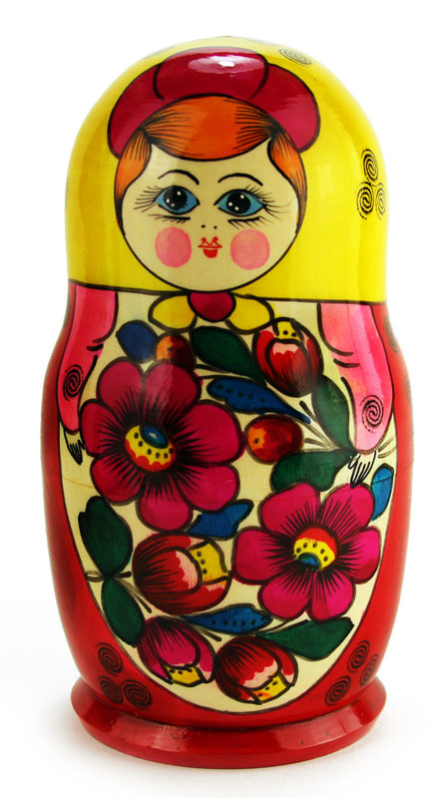
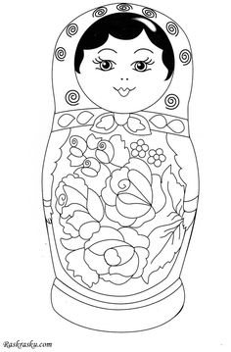
Семеновскую матрешку отличает от загорской большой букет цветов, которой украшает фигуру игрушки, занимая весь фартук. И край платка этой матрешки украшен ритмичной цепью небольших бутонов. В легкой и виртуозной манере письма цветов угадывается влияние традиционной кистевой росписи золотой Хохломы: центр хохломской росписи и фабрика игрушки находится в одном городе - Семенове.

Slide 7
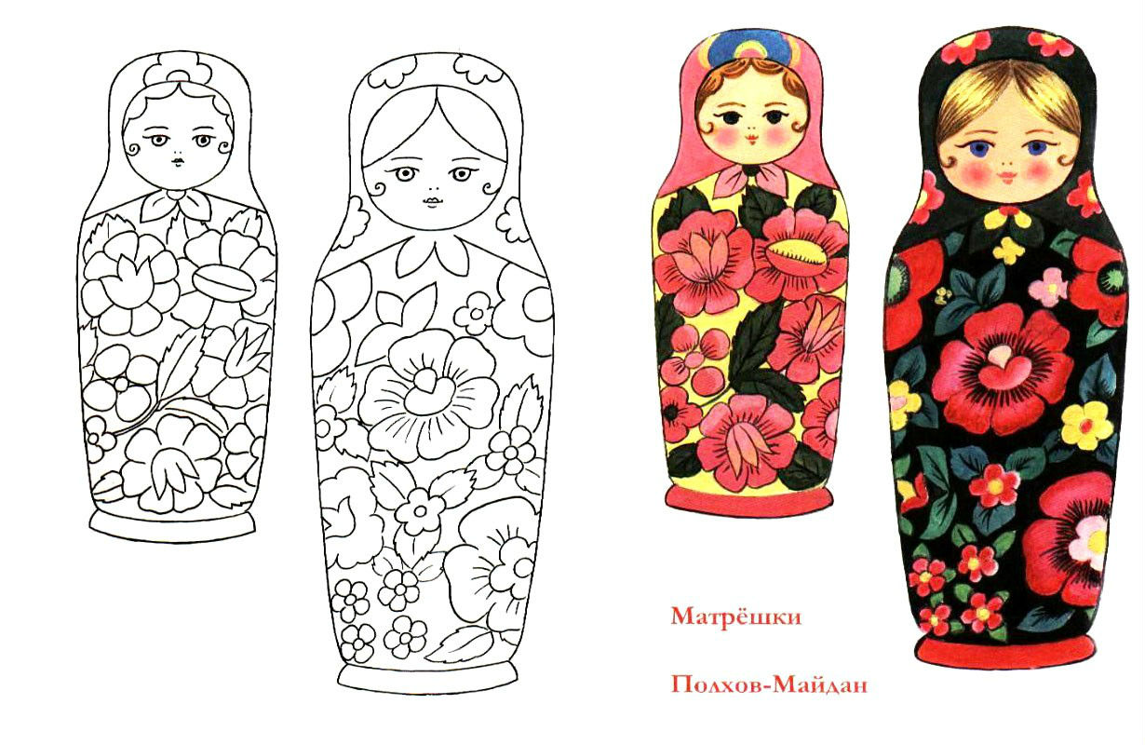
Матрешка мастеров Полхов – Майдана отличается несколько вытянутыми пропорциями и еще более звонкой росписью. Мастера из Полхово – Майдана выработали свой стиль декоративной росписи: у матрешек нет платкас завязанными концами, нет сарафана и фартука. Вместо этого – условный овал на двухцветном фоне – верх красный или желтый, низ зеленый или фиолетовый. Вверху в овале лицо, а все остальное поле занято крупными и яркими цветами в черном контуре.

Slide 8
Этапы росписи матрешки
1этап. На шаблоне намечаем платок, кофту, сарафан, лицо.
2этап. Перьевой росчерк лица.
3этап. Рисуем платок, кофту, фартук, т.е. расцвечиваем.
4этап. Декоративная роспись фартука, платка.
Создание рисунка происходит в строгой последовательности. Нельзя нарушать эту технологию. Все свои творческие усилия необходимо направить на украшение одежды узорами.

Slide 9
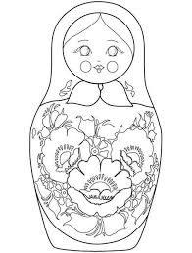
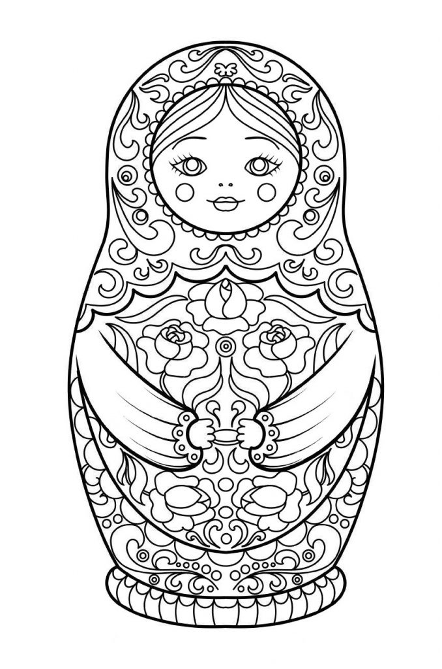
Эскизы узоров для матрешки

Slide 10
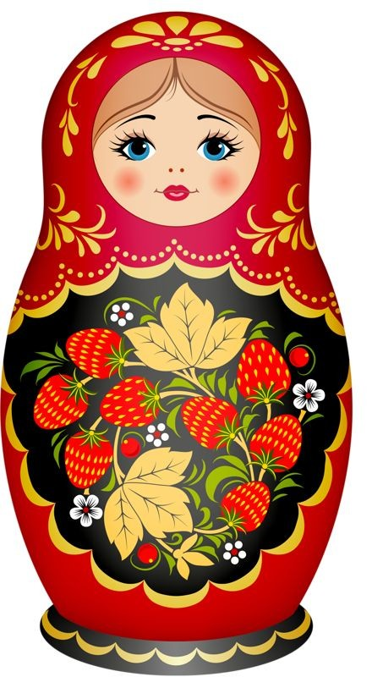


Яркая роспись матрешки

Slide 11


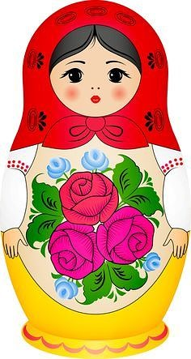
Яркая роспись матрешки

Slide 12

Суть русской матрешки во все времена остается прежней – дружба да любовь, пожелание счастья и благополучия. Вот почему она как добрая посланница этих чувств живет в наших современных квартирах, поселяются в доме болгарина, югослава, француза и американца.

Slide 13

Я очень довольна вашей работой. Вы отлично поработали. Вы сегодня молодцы!

